Slide 1
黃金板栗的介紹
林宜楹、張欣、林如依、石詳堉、田宏章

Slide 2
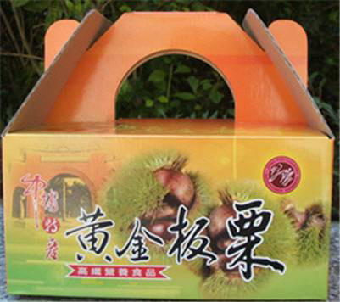
一、前言
石硦村的栗子品質超好，五代傳承的栗子世家。
認識家鄉特產。
讓我了解黃金板栗。
蒐集網路資料整理成報告。

Slide 3
研究問題
我們想要研究的問題有：
1.栗子的品種。
2.黃金板栗的外表和特徵。
3.黃金板栗的種植方式。
4.黃金板栗的採收。
5.黃金板栗對身體的益處。

Slide 4
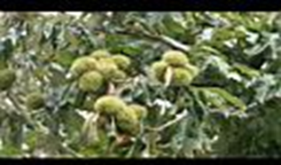
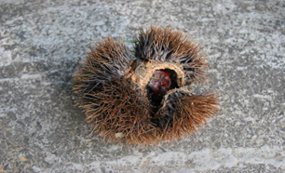
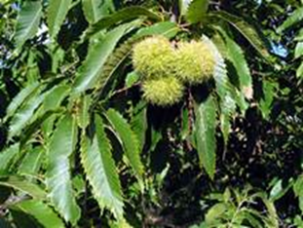
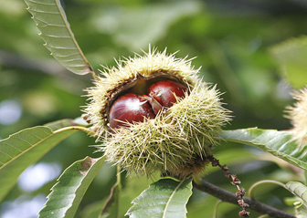
一、栗子的品種
栗子品種有中國栗、日本栗、歐洲栗、美洲栗，分布於北半球，以12度等溫線為中心的溫帶地區。
中國栗 日本栗 美洲栗 歐洲栗

Slide 5
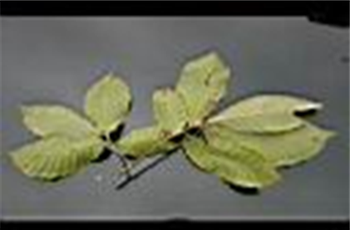
二、黃金板栗的外表和特徵
莖
高可達 10 幾公尺，直徑大約 30~50公分。
樹皮灰褐色。
葉互生型態，橢圓形或長橢圓形，葉緣有刺芒狀鋸齒。

Slide 6
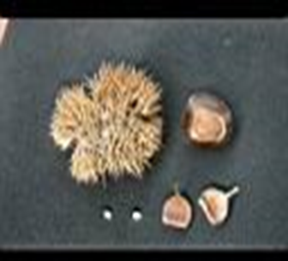
二、黃金板栗的外表和特徵
花
果實
花序長 9~20 公分，直立或近似直
每殼斗有2~3枚堅果
立，有濃烈的味道，常吸引昆蟲前
來吸食花蜜。

Slide 7
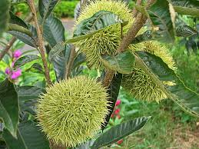
三、黃金板栗的種植
黃金板栗主要栽種在台北、南投、台中等地。大部分的板栗是採用嫁接法，可分為：切接、芽接、腹接、搭接等方法。

Slide 8
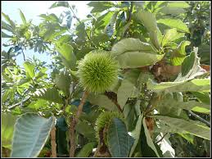
三、黃金板栗的種植
黃金板栗適合生長在12至14度c，最好選擇土層深厚而排水良好的土壤。
從開花到結果大約需要80至120天。
台灣品種的板栗不能長久保存，必須立即出售或食用，不然會壞掉。

Slide 9
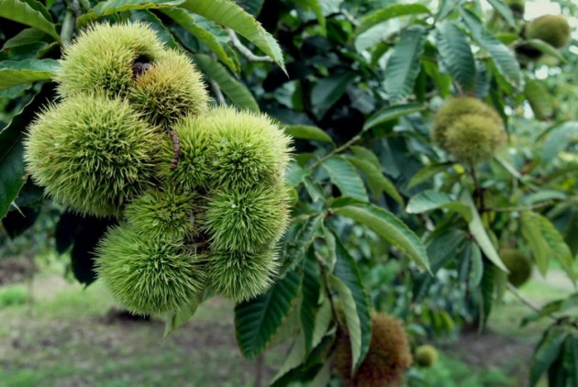
三、黃金板栗的種植
種植黃金板栗不需灑農藥，可生吃。
第一年地上部分成長緩慢，地下部分較快。
第二到第三年，地上部分生長加快。
五到七年會開始開花結果。
15年後進入盛果期。百年後的老黃金板栗樹，能正常結實。

Slide 10
四、黃金板栗的採收
1.花開後80到120天成熟，它會在樹上爆裂，會掉到地上。

Slide 11
2.農夫要到田裡撿栗子。
四、黃金板栗的採收

Slide 12
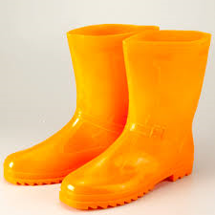
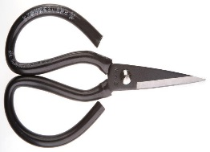
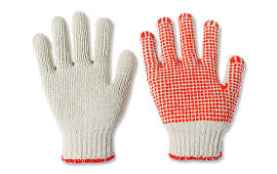
3. 要剝開栗子需要一雙手套、一雙雨鞋和一支剪刀，就可以把果實取出來。
四、黃金板栗的採收

Slide 13
4.在太陽底下曬一曬。
四、黃金板栗的採收

Slide 14
5.曬好的栗子，放進鍋子裡，再放食鹽就可以開始炒，炒15到20分鐘後，這樣就可以吃了 。
四、黃金板栗的採收

Slide 15
五、黃金板栗對身體的益處
黃金板栗味甜美、營養很豐富。
種仁含高量之蛋白質、脂肪、醣類以及維生素B及脂肪脢等。

Slide 16
感想
學到許多東西，很開心可以跟別班合作，發現板栗有好多種，假如黃金板栗【絕種】了，我可以為沒看過的人介紹，謝謝黃老師，因為他讓我們做專題。(張欣)
我的感想是：有很多我不知道的事，應該要向別人詢問。(宏章)
老師教我們七何分析法，然後整組一起討論如何修飾問題，我覺得收穫滿滿。 (宜楹)
謝謝黃老師花了很多時間教我們，也謝謝鄭老師在我們整理資料的過程中協助我們，能參與走讀社區的課程，讓我很開心。(詳堉)
這次的專題讓我獲得一些啟示，就是不管再大的困難，也要勇敢的去面對。(如依)

